Slide 1


Навіщо програмувати?
Розділ 1
Python для всіх
www.py4e.com
Notes:
Note from Chuck. If you are using these materials, you can remove the UM logo and replace it with your own, but please retain the CC-BY logo on the first page as well as retain the acknowledgements page(s).

Slide 2

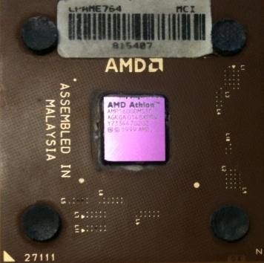
Комп’ютери хочуть бути корисними…...
Комп’ютери розроблені, щоб допомагати нам
Але нам треба знати їхню мову, тоді ми зможемо пояснити, що треба зробити
Користувачам простіше - хтось вже надав комп’ютеру інструкції (застосунки, програми), тож нам треба лише обрати, яку застосовувати
Що далі?
Що далі?
Що далі?
Що далі?
Що далі?
Що далі?
Що далі?

Slide 3
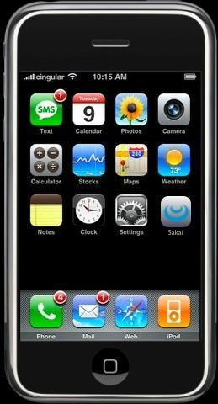
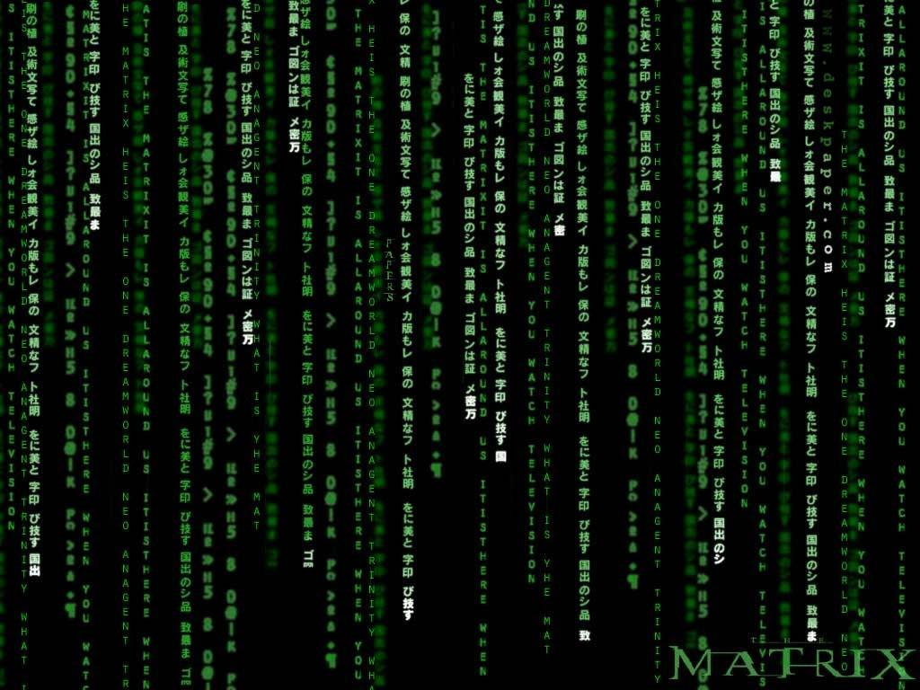
Програмісти прогнозують потреби
Застосунки для iPhone – це ринок
Застосунки для iPhone завантажували понад 3 мільярди разів
Програмісти звільняються з робіт, аби працювати розробниками мобільних застосунків
Програмісти знають, як працюють застосунки
Вибери мене!
Вибери мене!
Вибери мене!
Вибери мене!
Вибери мене!
Заплати мені!

Slide 4
Користувачі проти Програмістів
Користувачі сприймають комп’ютери як перелік інструментів – текстовий редактор, таблиця, мапа, список справ тощо
Програмісти досліджують як компʼютер працює та його мову
Програмісти мають інструменти, які дозволяють їм створювати нові інструменти
Часом програмісти створюють купу інструментів для користувачів, й іноді - маленьких «помічників» для автоматизації власних задач

Slide 5
Для чого ставати програмістом?
Аби зробити щось – ми можемо бути й користувачами, і програмістами
- Видалити дані опитування
Щоб створити придатне для застосування іншими – тільки професійними програмістам
- Вирішити проблему з продуктивністю програмного забезпечення Сакаі
- Додати гостьову книгу на вебсайт

Slide 6
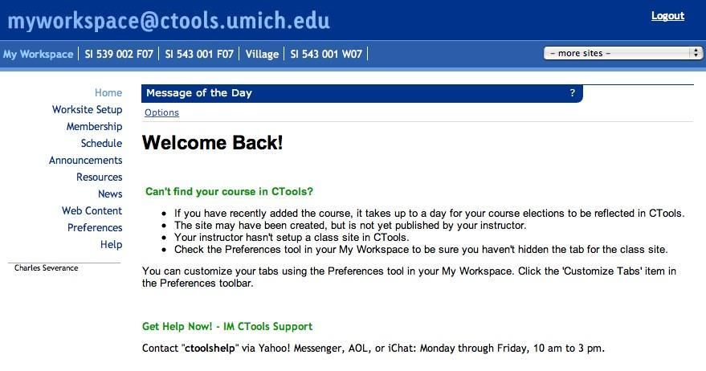

Користувач
Комп’ютер
Апаратне забезпечення + Програмне забезпечення
Програміст
Дані
Інформація
Мережі
....
З точки зору розробника програмного забезпечення ми будуємо ПЗ. Кінцеві користувачі (зацікавлені особи / виконавці) – ті, кого нам потрібно задовольнити – часто платять кошти, коли хочуть, що ми щось для них зробили. Але ми маємо використовувати дані, інформацію, мережі, щоб виконати дії користувача. Апаратне і програмне забезпечення – наші друзі та союзники у цьому квесті.

Slide 7
Що таке код? Програмне забезпечення? Програма?
Послідовний набір інструкцій
- Це часточка нашого інтелекту в комп’ютері
- Ми щось визначаємо, потім кодуємо це, і потім передаємо це комусь іншому, аби зберегти їхній час і енергію на з’ясування цього
Трохи креативності – особливо, коли ми ретельно враховуємо поведінку користувача (UI/UX)

Slide 8
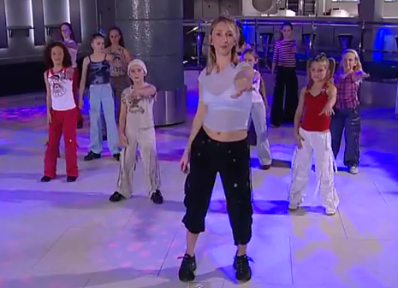
Програми для людей...
https://www.youtube.com/watch?v=XiBYM6g8Tck

Slide 9
Програми для людей...
Поки грає музика:
Ліву руку витягнути і підняти вгору
Праву руку витягнути і підняти вгору
Перекид лівою рукою
Переворот правою рукою
Ліву руку до правого плеча
Праву річку до лівого плеча
Ліва рука на потилицю
Удар правою рукою по потилиці
Удар лівою рукою вправо
Удар правою рукою в лівий бік
Ліва рука на лівому стерні
Правою рукою по правому стерну Похитуйся.
Похитуйся.
Стрибок.
https://www.youtube.com/watch?v=XiBYM6g8Tck

Slide 10
Програми для людей...
Поки грає музика:
Ліву руку витягнути і підняти вгору
Праву руку витягнути і підняти вгору
Перекид лівою рукою
Переворот правою рукою
Ліву руку до правого плеча
Праву річку до лівого плеча
Ліва рука на потилицю
Удар правою рукою по потилиці
Удар лівою рукою вправо
Удар правою рукою в лівий бік
Ліва рука на лівому стерні
Правою рукою по правому стерну Похитуйся.
Похитуйся.
Стрибок.
https://www.youtube.com/watch?v=XiBYM6g8Tck

Slide 11
Програми для людей...
Поки грає музика:
Ліву руку витягнути і підняти вгору
Праву руку витягнути і підняти вгору
Перекид лівою рукою
Переворот правою рукою
Ліву руку до правого плеча
Праву руку до лівого плеча
Ліва рука на потилицю
Удар правою рукою по потилиці
Удар лівою рукою вправо
Удар правою рукою в лівий бік
Ліва рука на лівому стегні
Правою рукою по правому стегну Похитуйся.
Похитуйся.
Стрибок.
https://www.youtube.com/watch?v=XiBYM6g8Tck

Slide 12
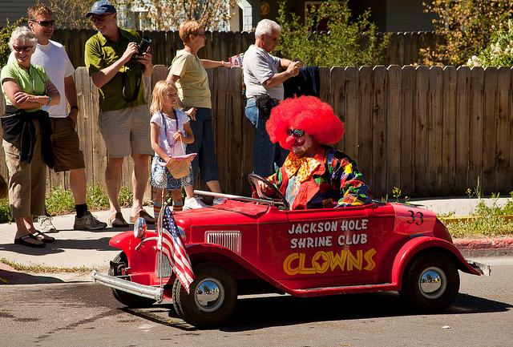
Програми для Python...
Image: https://www.flickr.com/photos/allan_harris/4908070612/ Attribution-NoDerivs 2.0 Generic (CC BY-ND 2.0)

Slide 13
Програми для Python...
the clown ran after the car and the car ran into the tent and the tent fell down on the clown and the car
Image: https://www.flickr.com/photos/allan_harris/4908070612/ Attribution-NoDerivs 2.0 Generic (CC BY-ND 2.0)

Slide 14
name = input('Enter file:')
handle = open(name)
counts = dict()
for line in handle:
words = line.split()
for word in words:
counts[word] = counts.get(word,0) + 1
bigcount = None
bigword = None
for word,count in counts.items():
if bigcount is None or count > bigcount:
bigword = word
bigcount = count
print(bigword, bigcount)
python words.py
Вхідний файл: words.txt
to 16
python words.py
вхідний файл: clown.txt
the 7

Slide 15
Архітектура (будова) апаратного забезпечення

Slide 16
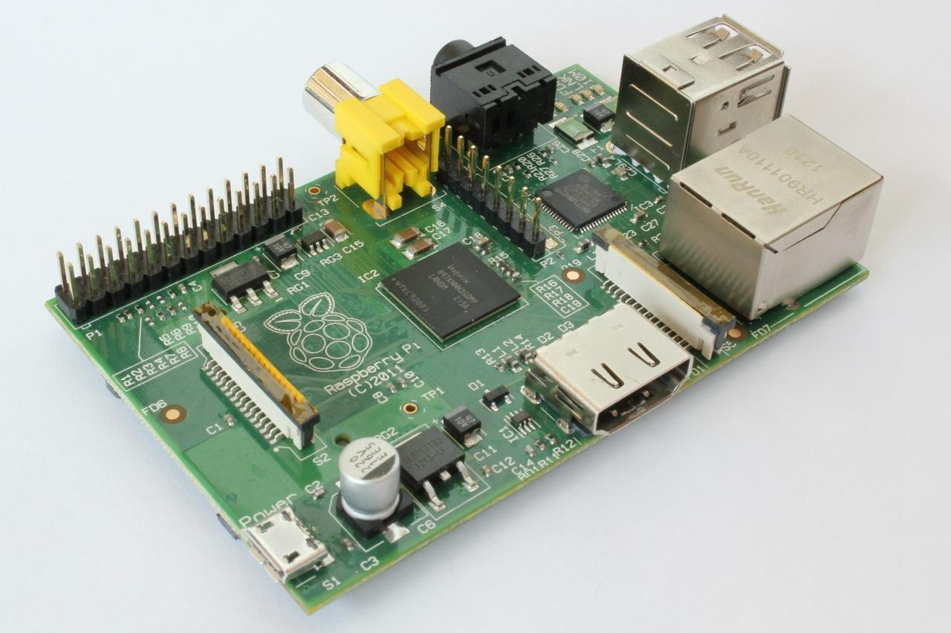
http://upload.wikimedia.org/wikipedia/commons/3/3d/RaspberryPi.jpg

Slide 17
Що далі?
Звичайний комп’ютер
Програмне забезпечення
Пристрої вводу-виводу
Центральний процесор
Постійна пам’ять
Оперативна пам’ять

Slide 18
Визначення понять
Центральний процесор: запускає програми – Процесор завжди ставить собі питання «Що робити далі?». Не зовсім мозок – дуже тупий, але дуже швидкий
Пристрої вводу: клавіатура, мишка, сенсорний екран
Пристрої виводу: монітор, екран, динаміки, принтер, дисковод
Оперативна пам’ять: швидке, невелике сховище даних, які втрачаються при перезавантаженні ПК, також відома як пам'ять з довільним доступом
Постійна пам’ять: повільна, масштабна, постійна пам’ять, де дані зберігаються аж до видалення – диски, флешки, карти пам’яті
Що далі?

Slide 19
Що далі?
Звичайний комп’ютер
Програмне забезпечення
Пристрої вводу-виводу
Центральний процесор
Постійна пам’ять
if x< 3: print
Оперативна пам’ять

Slide 20
Що далі?
Звичайний комп’ютер
Програмне забезпечення
Пристрої вводу-виводу
Центральний процесор
Постійна пам’ять
01001001
00111001
Оперативна пам’ять
Машинна мова

Slide 21
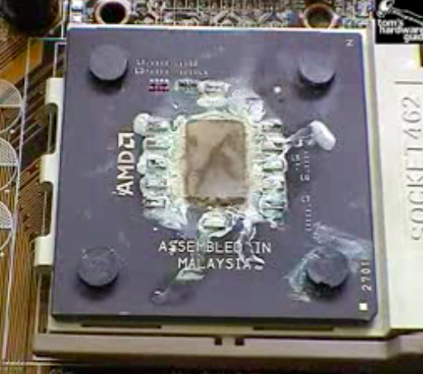
Дуже гарячий центральний процесор
What
Next?
http://www.youtube.com/watch?v=y39D4529FM4

Slide 22
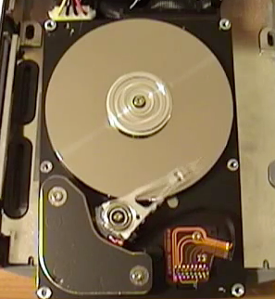
Робота жорстких дисків
http://www.youtube.com/watch?v=9eMWG3fwiEU

Slide 23
Python як мова

Slide 24
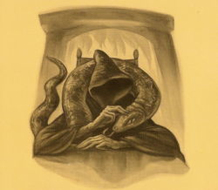
Парселтон це мова змій і тих, хто вміє з ними говорити. Людей, які розмовляють парселтонською, називають парселентомовними. Це дуже незвичне вміння, і можливо, воно передається у спадок. Майже всім відомо, що парселтонмовці – нащадки Салазара Слизерина.
http://harrypotter.wikia.com/wiki/Parseltongue

Slide 25
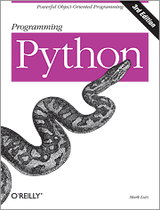
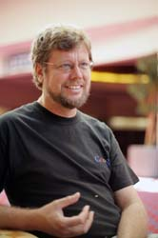

Python – мова інтерпретатора Пайтон і тих, хто її опанував. Людей, що можуть спілкуватися мовою, називають пайтоністами. Це також дуже незвичне вміння, що може передаватися у спадок. Переважна більшість Пайтоністів використовує програмне забезпечення, створене Ґвідо ван Россумом.

Slide 26
Початківцям: Синтаксичні помилки
Щоб пояснити комп’ютерові задачу мовою Python, необхідно вивчити її. На початку ми можемо багато помилятися та спілкуватися тарабарщиною як маленькі діти.
Коли ви помиляєтеся, Python почувається розгубленим. Він каже «синтаксична помилка», тобто що він розуміє, що ви лише вивчаєте мову. Однак може здаватися, що Python злий, і не розуміє вас.
Пам’ятайте: ви розумні, ви здатні навчатися. Комп'ютери дуже прості й швидкі, але не вміють навчатися. Це означає, що вам легше вивчити Python, ніж комп’ютеру вивчити українську.

Slide 27
Поговоримо з Python

Slide 28
csev$ python3
Python 3.5.1 (v3.5.1:37a07cee5969, Dec 5 2015, 21:12:44) [GCC 4.2.1 (Apple Inc. build 5666) (dot 3)] on darwinType "help", "copyright", "credits" or "license" for more information.
>>>
Що далі?

Slide 29
csev$ python3
Python 3.5.1 (v3.5.1:37a07cee5969, Dec 5 2015, 21:12:44) [GCC 4.2.1 (Apple Inc. build 5666) (dot 3)] on darwinType "help", "copyright", "credits" or "license" for more information.
>>> x = 1
>>> print(x)
1
>>> x = x + 1
>>> print(x)
2
>>> exit()
Це хороший тест, аби впевнитися, що ви
правильно встановили Python. Однак
зауважте, що quit() також можна
використовувати для завершення
інтерактивної сесії.

Slide 30
Що сказати?

Slide 31
Елементи мови Python
Словник / Слова – змінні та ключові слова (Розділ 2)
Структура речень – правильні синтаксичні шаблони (Розділи 3-5)
Скрипт / сценарій – набір інструкцій для створення певної програми

Slide 32
name = input('Enter file:')
handle = open(name)
counts = dict()
for line in handle:
words = line.split()
for word in words:
counts[word] = counts.get(word,0) + 1
bigcount = None
bigword = None
for word,count in counts.items():
if bigcount is None or count > bigcount:
bigword = word
bigcount = count
print(bigword, bigcount)
Коротка «історія»
про те, як рахувати
слова у Python
python words.py
Вхідний файл: words.txt
to 16

Slide 33
Зарезервовані (ключові) слова
Ви не можете використовувати ключові (зарезервовані) слова як назви змінних / ідентифікатори
False class return is finally
None if for lambda continue
True def from while nonlocal
and del global not with
as elif try or yield
assert else import pass
break except in raise

Slide 34
Речення чи рядки коду
x = 2
x = x + 2
print(x)
Інструкція присвоювання
Присвоювання з виразом
Функція «принт»
Змінна
Оператор
Константа
Функція

Slide 35
Частини програмування

Slide 36
Скрипти Python
Інтерактивна консоль найкраще за все підходить для експериментів та програм у 3-4 рядки
Більшість програм набагато довші, тож їх друкують у файлі й наказують Python запускати команди з цього файлу
Ми називаємо це «запускати скрипт чи сценарій Python»
Для зручності ми додаємо «.py» після назви файлу, щоб позначити, що програма написана на Python

Slide 37
Консоль або сценарії
Консоль
- Ви пишете один рядок за раз і одразу ж чекаєте відповіді від Python
Сценарій
- За допомогою текстового редактора ви послідовно записуєте кілька рядків (інструкцій) у файл і просите Python виконати зазначені інструкції

Slide 38
Серія кроків чи базові моделі
Як за рецептом для приготування страви або згідно з інструкцією зі складання меблів, ви вказуєте послідовність кроків, які треба виконати по черзі.
Деякі кроки умовні – їх можна пропустити.
Деколи крок або серію кроків треба повторити.
За потреби ми зберігаємо серію кроків і наказуємо комп'ютеру повторити їх мільйони разів у різних місцях програми (Розділ 4).

Slide 39
Послідовні кроки
x = 2
Програма:
x = 2
print(x)
x = x + 2
print(x)
Вивід:
2
4
print(x)
x = x + 2
print(x)
Коли програма запущена, вона послідовно виконує крок
за кроком. Ми вказуємо що за чим виконувати: спочатку
це, потім те, перейти до наступного – і так далі.

Slide 40
Умовні кроки
x = 5
x < 10 ?
Так
Програма:
x = 5
if x < 10:
print('Smaller')
if x > 20:
print('Bigger')
print('Finis')
print('Smaller')
Ні
Вивід:
Smaller
Finis
x > 20 ?
Так
print('Bigger')
Ні
print('Finis')

Slide 41
Циклічні кроки
n = 5
Ні
n > 0 ?
Так
Вивід:
5
4
3
2
1
Blastoff!
Програма:
n = 5
while n > 0 :
print(n)
n = n – 1
print('Blastoff!')
print(n)
n = n -1
print('Blastoff')
Цикли (повторювані кроки) мають ітераційні
змінні, які змінюються на кожній ітерації
протягом циклу.

Slide 42
name = input('Enter file:')
handle = open(name, 'r')
counts = dict()
for line in handle:
words = line.split()
for word in words:
counts[word] = counts.get(word,0) + 1
bigcount = None
bigword = None
for word,count in counts.items():
if bigcount is None or count > bigcount:
bigword = word
bigcount = count
print(bigword, bigcount)
Послідовні
Циклічні
Умовні

Slide 43
name = input('Enter file:')
handle = open(name, 'r')
counts = dict()
for line in handle:
words = line.split()
for word in words:
counts[word] = counts.get(word,0) + 1
bigcount = None
bigword = None
for word,count in counts.items():
if bigcount is None or count > bigcount:
bigword = word
bigcount = count
print(bigword, bigcount)
Коротка «історія»
про те, як рахувати
слова у Python
Вхідні дані від
Користувача
Речення про
послідовне
оновлення даних
Абзац про те, як
знайти набільше
значення у списку

Slide 44
Висновки
Це короткий огляд Розділу 1
Ми будемо повертатися до цієї інформації впродовж курсу
Ми розглянули загальну картину

Slide 45
Права власності / Застереження
Авторські права на ці слайди з 2010 року належать
Чарльзу Северенсу (www.dr-chuck.com) зі Школи інформації
Мічиганського університету та захищені ліцензією Creative
Commons Attribution 4.0. Будь ласка, збережіть цей фінальний
слайд у всіх копіях документа, щоб відповідати вимогам ліцензії
щодо посилань на джерела. При повторній публікації
матеріалів, якщо щось зміните, додайте ім’я та організацію до
переліку співавторів нижче.
Першоджерело: Чарльз Северенс, Школа інформації
Мічиганського університету
Переклад: платформа Prometheus

